Slide 1

Deep Reinforcement Learning Using a
Low-Dimensional Observation Filter for
Visual Complex Video Game Playing
André Luiz Morais Peres de Quinta
Arthur do Prado Labaki
Vinícius Calixto Rocha
Vinnicius Pereira da Silva

Slide 2
Sumário
Introdução
Estado da Arte
Metodologia
Resultado
Conclusão
Desafios e Propostas

Slide 3
Introdução

Slide 4

Introdução
Qual o domínio da investigação?
O domínio da investigação é: Aprendizado de reforço profundo (Deep Reinforcement Learning) usando um filtro de observação de baixa dimensão(Low-Dimensional) para jogos complexos visualmente.

Slide 5
Introdução
Quais são os problemas que motivaram esse trabalho.
Os problemas encontrados foram o limite computacional relacionado a análise de múltiplas imagens em tempo real de alta resolução, devido ao baixo poder computacional disponível em relação ao problema.

Slide 6
Introdução
Quais são as soluções disponíveis?
A solução encontrada foi o usado do pre-processamento da imagem aplicando técnicas de compressão, cortes, e filtros. Com isso reduzindo a quantidade de pixels, e consequentemente a resolução da imagem.

Slide 7
Introdução
Os problemas que estão sendo tratados no estudo.
Os problemas encontrados foram o limite computacional relacionado a analise do jogo através de todos os pixels da imagem do em cada frame, através da analise de alta dimensão (High-Dimensional). Devido a isso, a inteligência computacional implementada consumia muito processamento para analizar todos os pixels.

Slide 8
Introdução
Os principais procedimentos empregados no trabalho para investigação ou solução do problema
abordado nesse trabalho
Os principais procedimentos foram o pre-processamento de imagem.
Cortar a imagem.
Converter para escala de cinza
Converter a imagem para preto e branco através do limite binário de triângulo (triangle binary threshold).

Slide 9

Estado da Arte

Slide 10
Estado da Arte
Os autores relatam sobre os trabalhos que já investigaram esse tipo de problema? O que foi descrito sobre esses trabalhos?
Arulkumaran: utiliza de pixels brutos de imagem para o treinamentos de agentes DRL, permitiu entender melhor os arredores do ambiente e aprender com facilidade relações causais. Laskin, mostra os benefícios desta abordagem.
Torrado: treina agentes em diferentes ambientes clássicos 2D (160 ambientes diferentes), mostrando a dificuldade de um agente em reconhecer um jogo de outro, utilizando apensas pixels como entrada.
Ha e Schmidhuber: codificaram o espaço de observação para a diminuir sua dimensão e usa-la para treinar o agente. Em outro trabalho, realizaram o treinamento do agente dentro de uma simulação do ambiente, esta abordagem diminuiu o tempo de treinamento do agente.

Slide 11
Estado da Arte
Os autores relatam sobre os trabalhos que já investigaram esse tipo de problema? O que foi descrito sobre esses trabalhos?
Shao: Usa ambientes de videogames para treinamento de DRL e destaca a importância da otimização durante o treinamento .
Lin: Substitui as convencionais CNN (Convolution Neural Networks) em favor de Redes Profundas utilizando o PCA (Principal Component Analysis) para reduzir a dimensão do espaço de observação.
Tan: Utiliza de pre-processamento de imagem para para reduzir sua dimensão: redimensionamento, escala de cinza e binarização, aplicados a uma parte da imagem.

Slide 12
Estado da Arte
Quais são as principais características apresentadas nesse trabalho
As principais características apresentadas foram:
Aprendizado profundo (Deep Learning)
Metodologia de apresentação de dados baseado em redes neurais (Neural Networks)
Aprendizado de reforço (Reinforcement Learning)
Tipo de aprendizado de máquina, em que o agente aprende a melhor prática através de experimentações, explorando um espaço, e observando o resultado para tentar maximizar futuras soluções.
Aprendizado de reforço profundo (Deep Reinforcement Learning)
União entre Aprendizado profundo e aprendizado de reforço.

Slide 13

Metodologia

Slide 14
Metodologia
Dados de entrada utilizados e possíveis
Entrada do processamento realizada pelos frames da tela (Imagens) retirados em tempo real do jogo Neon Drive
Neon Drive é um software pago, para a execução e avaliação dos procedimentos de filtragem e aprendizagem uma cópia será adquirida
Possibilidade de utilizar outros jogos, codificação necessária

Slide 15
Metodologia
Métodos e algoritmos empregados
Código, ambiente e execução
Pré processamento de imagens
Treinamento e função de ativação da IA

Slide 16
Metodologia
Métodos e algoritmos empregados
Código, ambiente e execução
Códigos de cada etapa presentes no GIT em python
Bibliotecas utilizadas
Execução em tempo real juntamente com o jogo
Pixels da imagem como entrada

Slide 17
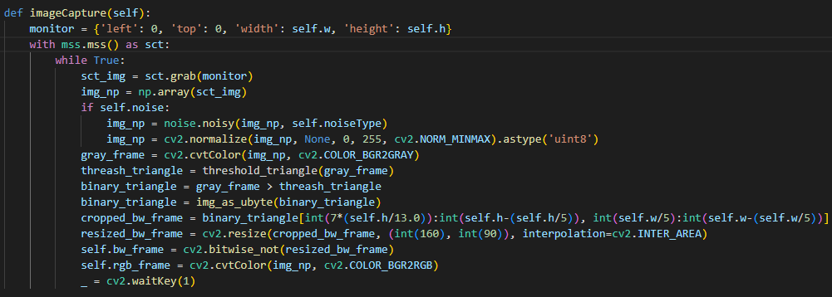
Metodologia
Métodos e algoritmos empregados
Pré processamento de imagens
Captura do frame em BGR (mss)
Conversão para escalas de cinza (cv2)
Limiarização triangular (skimage)
Conversão em binário
Corte da área de treinamento
Redimensionamento (cv2)
Não bit a bit

Slide 18
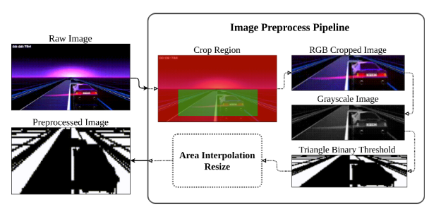
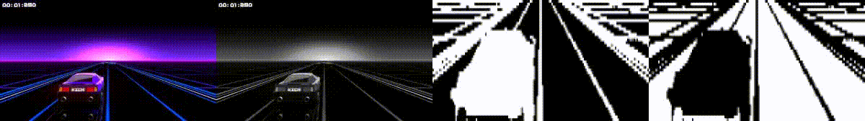
Metodologia
Métodos e algoritmos empregados
Pré processamento de imagens

Slide 19
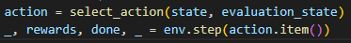
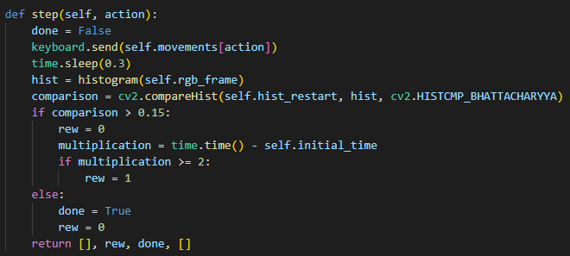
Metodologia
Métodos e algoritmos empregados
Treinamento da IA - DRL
Imagens pré processadas como entradas
Treinamento da IA (Deep Q-Learning DQN)
Função de recompensa e penalidade baseada no timestamp de ações
Métrica quantitativa usada para avaliação
Função de ativação realiza os movimentos

Slide 20
Metodologia
Os métodos/técnicas empregados (as) têm os códigos disponíveis? Há bibliotecas para implementação dessas etapas?
Sim, há os códigos, e eles estão salvos no repositório no github:
https://github.com/victorkich/Neon-Drive-DRL
Sim, são elas: OpenCV, TorchVision, MSS, skimage e outras

Slide 21

Resultados

Slide 22
Resultados
O que é apresentado como resultados?
O resultado do artigo é o próprio algoritmo DLR treinado.
Para as redes neurais, foram utilizados as bibliotecas PyTorch3 em Python.
Para o treinamento, foi utilizado um otimizador RMSprop com uma taxa de aprendizado de 10⁻³
Ainda é gerado um gráfico de recompensa ruidoso, demonstrando a recompensa obtida em cada episódio, visando avaliar o uso do algoritmo.

Slide 23
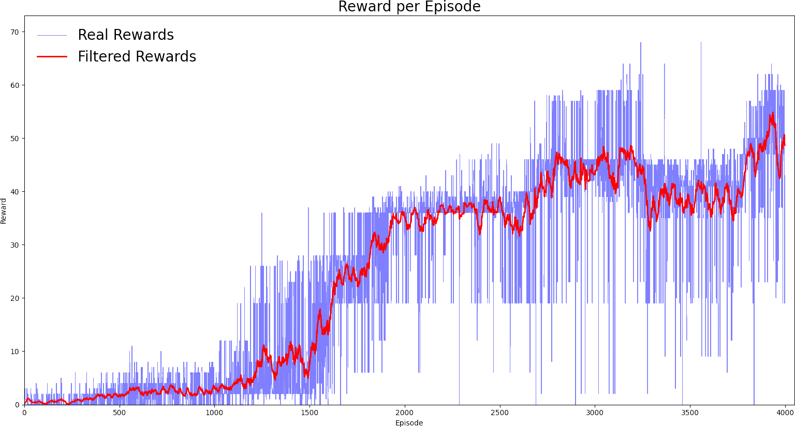
Resultados
O que é apresentado como resultados?

Slide 24
Resultados
Como são avaliados os métodos?
Para avaliar a técnica escolhida, foi utilizado um teste de robustez:
Nesse teste é inserido um ruído sal e pimenta (S&P) nas imagens de entrada antes do pré-processamento da imagem.
Ruído S&P é basicamente uma alteração aleatória que aumenta a intensidade de determinados pixels até o valor mínimo ou máximo.
Quatro amostras de ruídos foram inseridas, sendo 0.4%, 1%, 10% e 25%.
Para baixos ruídos a média se manteve quase igual, porém para altos ruídos a média de recompensa se tornou menor.

Slide 25
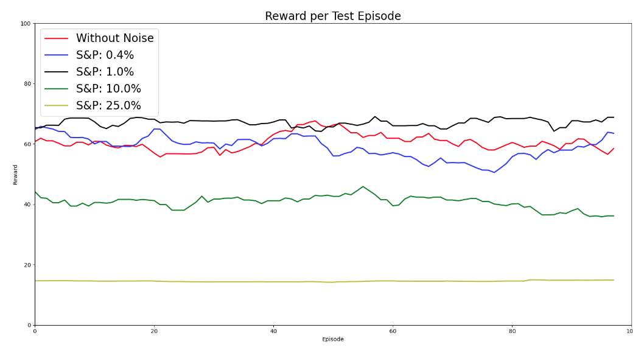
Resultados
Como são avaliados os métodos?

Slide 26
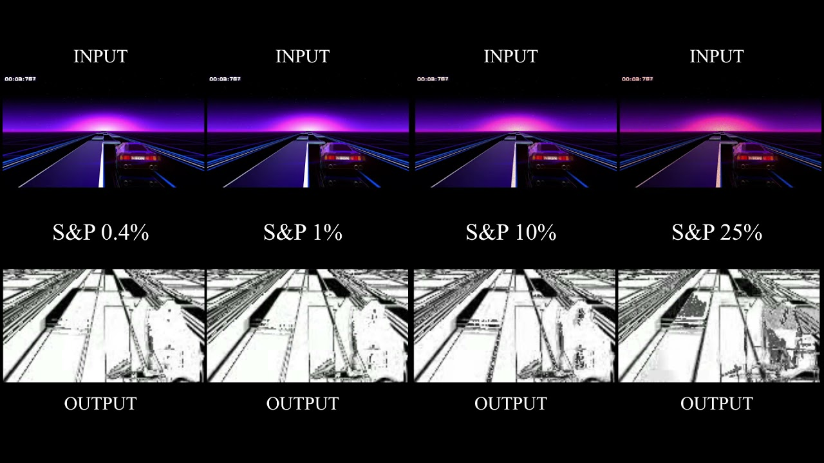

Slide 27

Conclusão

Slide 28
Conclusão
Quais são as afirmações comprovadas? Hipóteses?
É possível concluir que o uso do algoritmo DLR obteve um bom desempenho, visto que ele conseguiu desviar dos obstáculos e executar um percurso bem sucedido no ambiente.
Ainda é possível afirmar que as abordagens DRL são adequadas para o desenvolvimento de sistemas que requerem controle discreto de agentes artificiais, em um ambiente visualmente complexo usando a imagem como observação.

Slide 29
Conclusão
Quais as limitações encontradas no estudo?
O código criado só funciona para o jogo Neon Drive.
O algoritmo DLR foi testado apenas para jogos com ações discretas e deterministas.
A navegação é basicamente um problema de memorização, pois o mapa do jogo não muda.
Frequência de controle de no máximo 3 entradas por segundo.

Slide 30
Conclusão
Quais são os desafios para outros estudos no futuro?
Para trabalhos futuros, é possível utilizar mais algoritmos DLR, como Deep Deterministic Policy Gradient (DDPG) e Twin Delayed Deep Deterministic (TD3).
Também é possível utilizar videogames mais modernos para esse estudo.

Slide 31
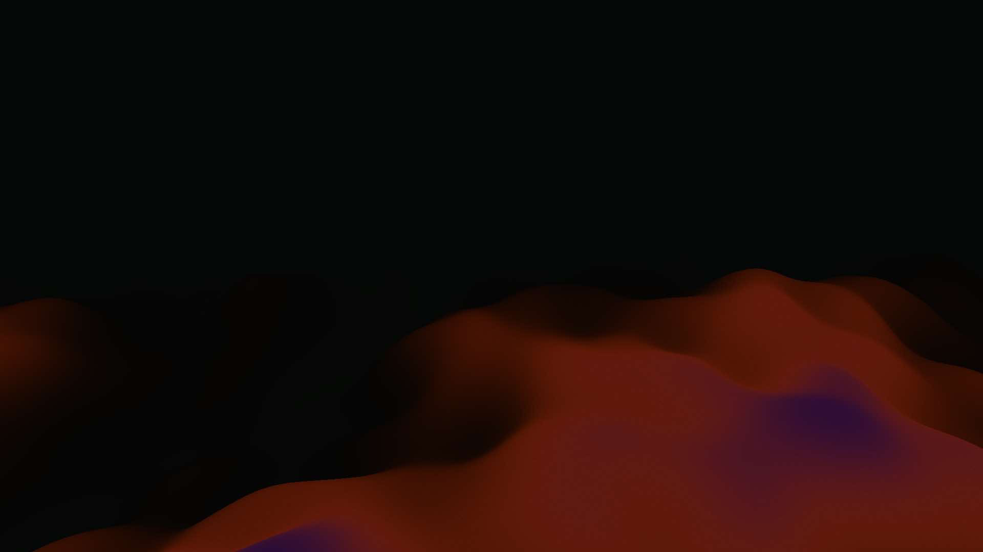
Desafios e Investigações

Slide 32
Desafios e Investigações
Principais desafios encontrados
Resultados com base em apenas um jogo como entrada
Apenas um algoritmo DLR utilizado

Slide 33
Desafios e Investigações
Tópicos que serão investigados na segunda etapa
Utilizar outro jogo simples como entrada para comparar os desempenhos.
Utilizar outros algoritmos DLR como DDPG e TT3 para aprendizado e comparar desempenhos.
Adição de uma nova etapa no pré processamento dos frames, a compactação dos bytes da imagem.
Utilizar outros ruídos para comparar os resultados obtidos.

Slide 34

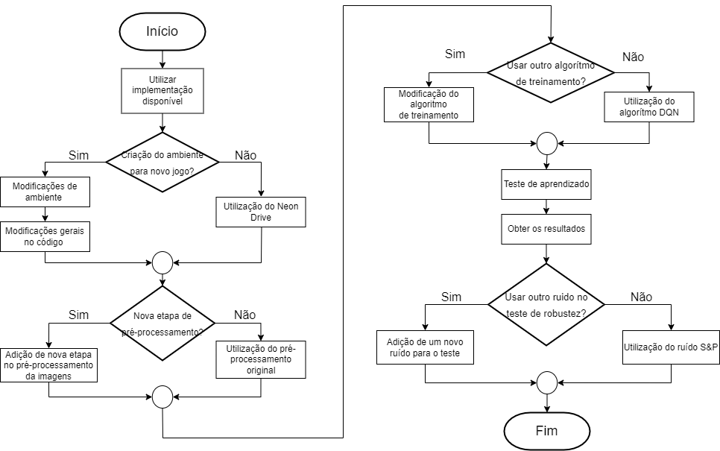
Desafios e Investigações
Diagrama em bloco de implementação de métodos/técnicas

Slide 35
Desafios e Investigações
Como será a avaliação em relação aos aprimoramentos
Será gerado o gráfico de recompensa ruidoso para cada nova alteração, além do teste de robustez, utilizando o ruído S&P.
Será gerado o gráfico de recompensas das versões antiga e nova sobrepostos para a comparação dos impactos das alterações com relação ao aprendizado.
Comparação dos tempos para atingir uma determinada recompensa utilizando o antigo e novos algoritmos DLR.

